Slide 1
NAŠE ZEMĚ
ŽIJEME SPORTEM

Slide 2
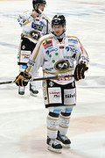
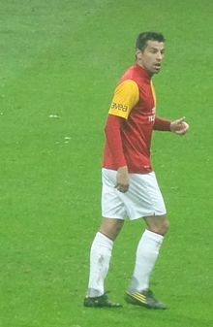
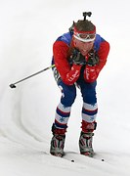
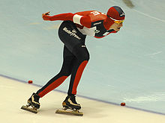
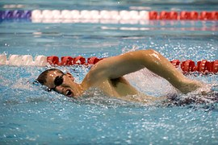
Pojmenuj sporty a sportovce

Slide 3




Ukaž vlajku ČR

Slide 4

Spoj barvy vlajky čarou s barevnými kruhy

Slide 5





Najdi cestu

Slide 6
Pojmenuj a přiřaď písmena hlavního města
P R A H A
A
P
A
H
R

Slide 7
Prvky polytechnické výchovy
Vzdělávací oblast: Dítě a svět
Podoblast: Sociální informovanost
Integrovaný blok: Moje vlast, moje rodina
Téma: Žijeme sportem
Konkretizované výstupy: Mít poznatky o své zemi
Cíle: Poznávání barev, pojmenování sportovních disciplín.
Znát název hlavního města, poznat vlajku ČR

Slide 8
Použité zdroje
Volná galerie - pixabay.com
HETLAND, Bjarte. Wikipedia [online]. [cit. 4.5.2015]. Dostupný na WWW: http://cs.wikipedia.org/wiki/Martina_S%C3%A1bl%C3%ADkov%C3%A1#/media/File:Martina_SablikovaULT
RASLANSI. Wikipedia [online]. [cit. 4.5.2015]. Dostupný na WWW: http://cs.wikipedia.org/wiki/Milan_Baro%C5%A1#/media/File:Milan_Baro%C5%A1_M.P._Antalyaspor.JPG

Slide 9
Metodický postup
Pojmenuj sportovní disciplíny
Ukaž vlajku ČR
Spoj barvy vlajky čarou s barevnými kruhy
Najdi cestu
Pojmenuj a přiřaď písmena hlavního města

Slide 10
Materiály, pomůcky
Dotyková obrazovka, připojená k PC
Didaktický kufřík - KUMUČ

Slide 11
Cíle polytechnické výchovy
Chápat postavení techniky a technických oborů v životě lidstva jako devízu
Učit děti základním poznatkům o technice
Směrovat děti k získávání základních pracovních dovedností a návyků
Vnímat vliv techniky na společnost a přírodu
Vést děti ke kooperativnímu hodnocení a sebehodnocení
Podpořit rozvoj myšlenkového potenciálu
dětí

